Slide 1
Системы технического зрения
Гистограммы. Цветовое пространство HSV

Slide 2
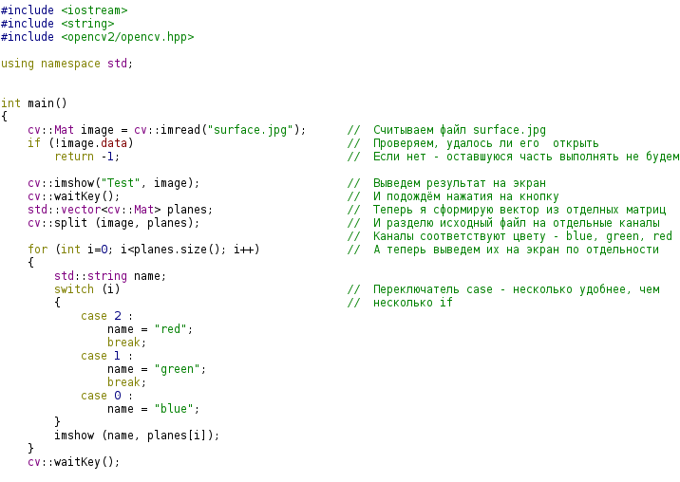
Opencv_first_steps

Slide 3
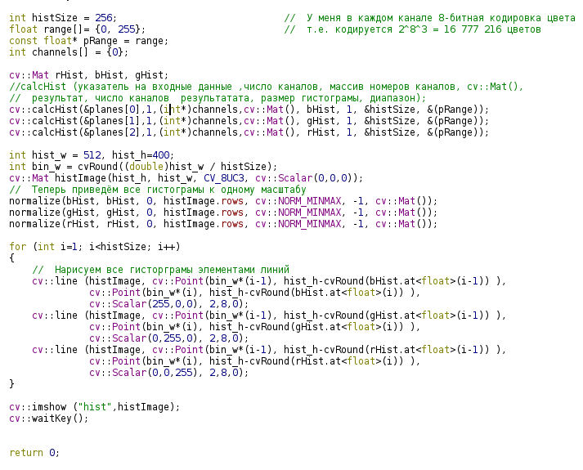
Opencv_first_steps

Slide 4
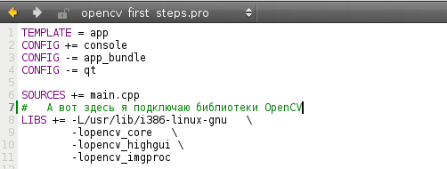
Opencv_first_steps: подключаемы библиотеки

Slide 5
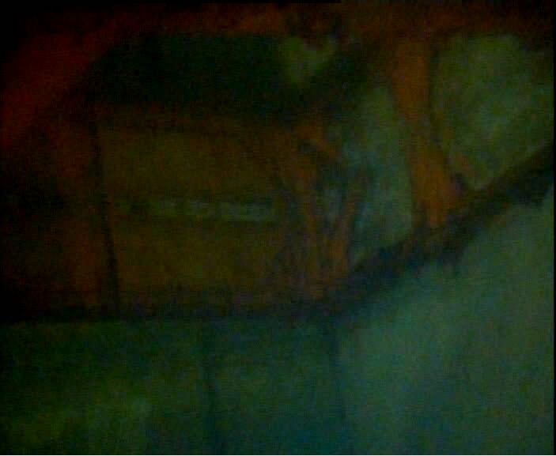
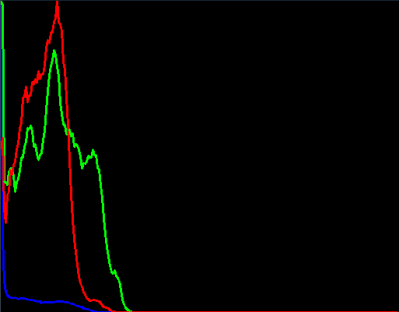
Гистограммы: разложение по каналам

Slide 6
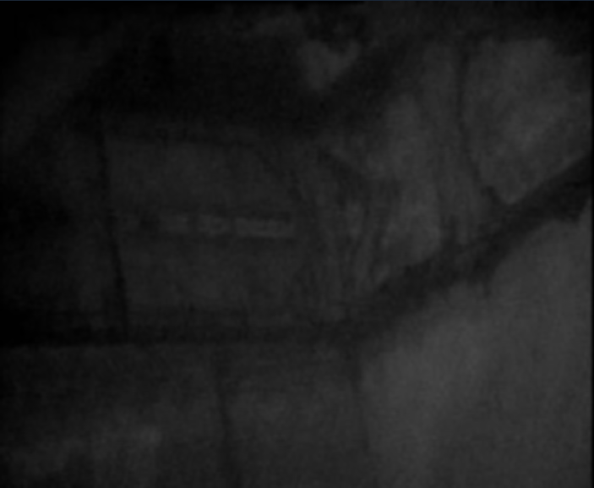
Попробуем улучшить изображение!

Slide 7
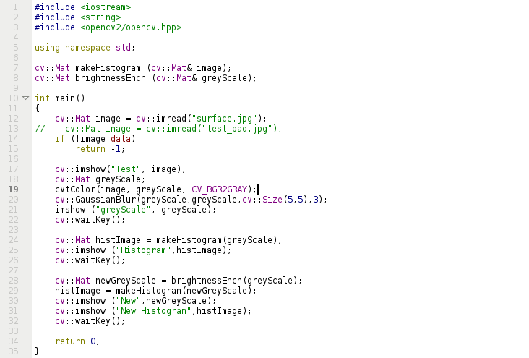
Opencv_histogram

Slide 8
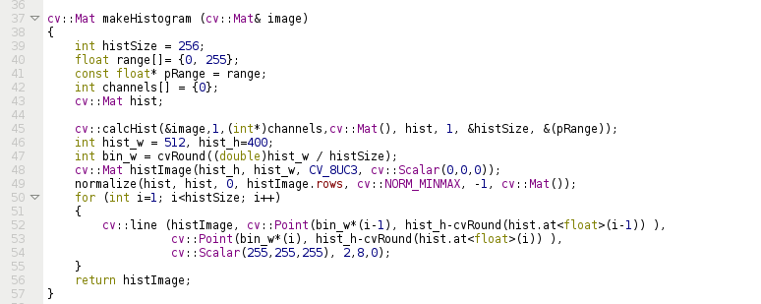
Opencv_histogram

Slide 9
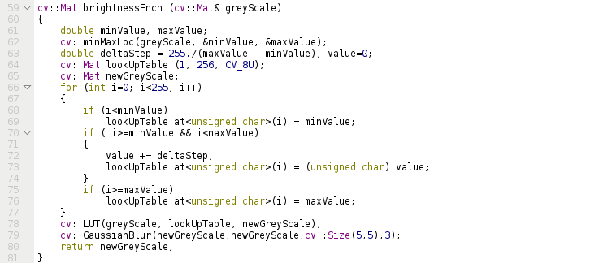
Opencv_histogram

Slide 10
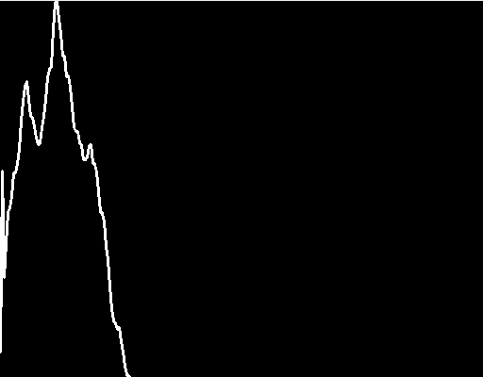
Гистограммы: полутоновое изображение

Slide 11
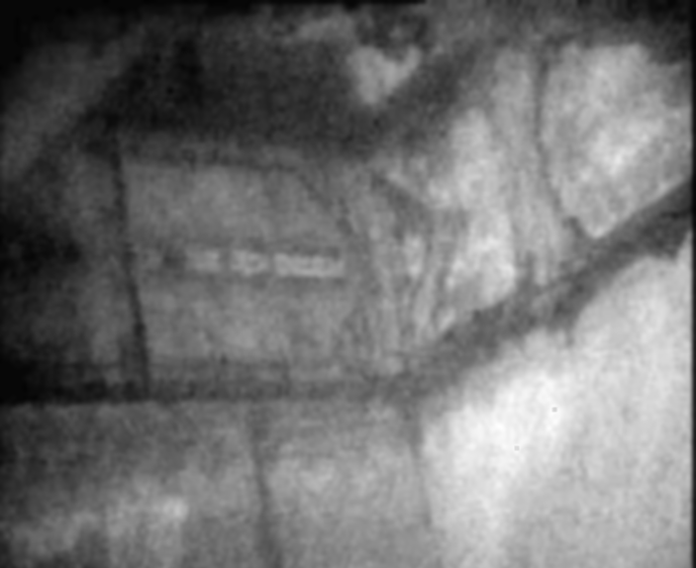
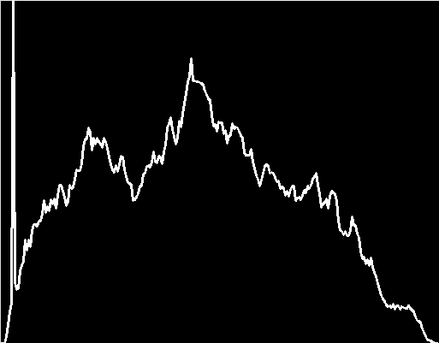
Гистограммы: полутоновое изображение

Slide 12
Гистограммы: а что же с цветом?

Slide 13
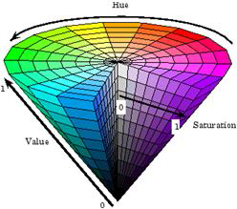
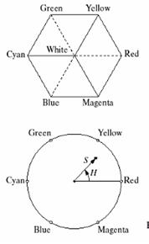
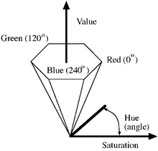
Гистограммы: HSV
Hue (Тон), Saturation(Насыщенность), Value (Интенсивность)
Очевидно, что в данном случае, нас интересует Value!

Slide 14
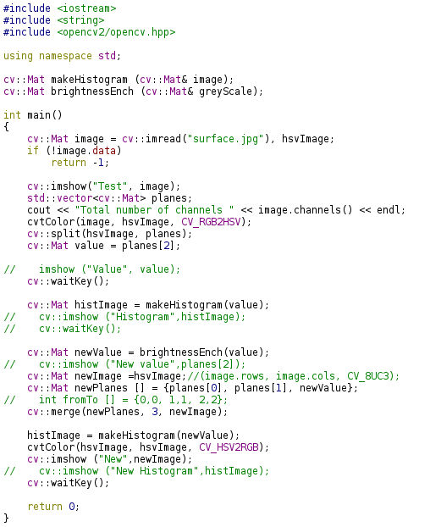
Opencv_hsv

Slide 15
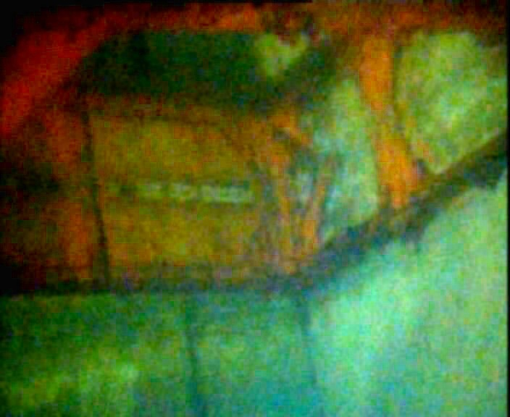
Гистограммы: а что же с цветом?

Slide 16
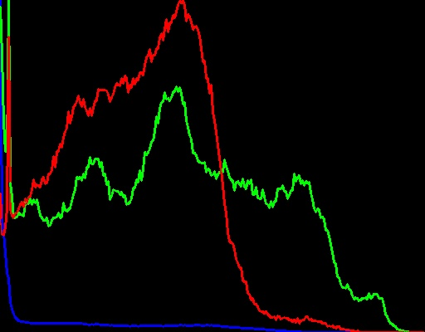
Гистограммы: а что же с цветом?

Slide 17
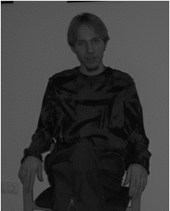
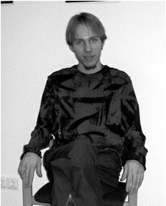
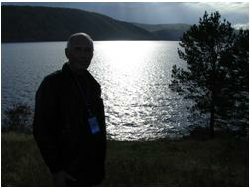

Гистограммы

Slide 18
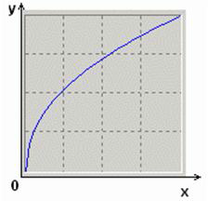

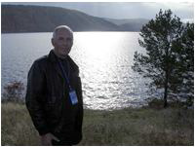
Гистограммы
Нелинейная коррекция

Slide 19
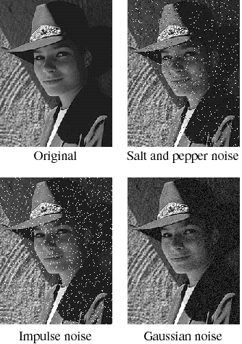
Шумоподавление
Соль и перец:
случайные черные и
белые пиксели
• Импульсный:
случайные белые
пиксели
• Гауссов: колебания
яркости,
распределенные по
нормальному закону

Slide 20
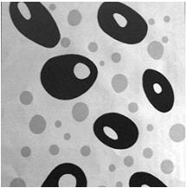

Бинарное изображение
Уменьшение объёма информации
Упрощение её обработки
Как её произвести?

Slide 21
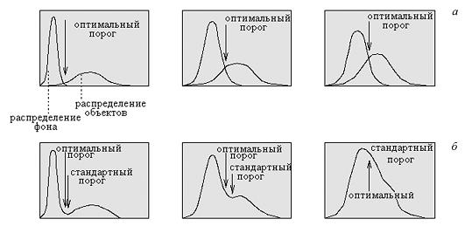
Бинарное изображение
На основе обработки гистограмы яркостей
Выбор конкретного положения?

Slide 22
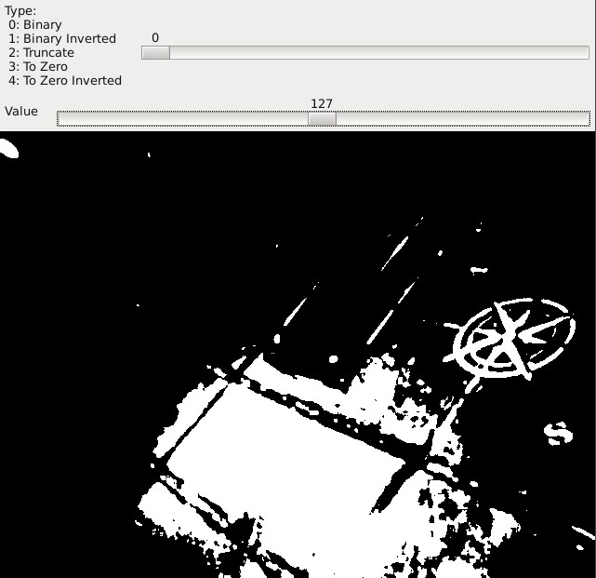
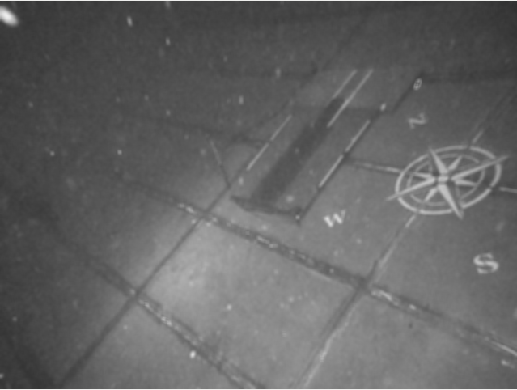
opencv_binarization
Оригинал
Результат

Slide 23
Задание №4
Мы попробуем распознать код товара и место, где он лежит
Для этого на первом этапе нам нужно сделать изображение бинарным и ”почистить» от шумов

